Slide 1
Geografia storica dell’odierno Friuli Venezia Giulia 641LM
M-GGR/01 GEOGRAFIA
LE65 - STUDI STORICI. DALL'ANTICO AL CONTEMPORANEO
A.A. 2023-2024
SERGIO ZILLI

Slide 2
Ppt 10 /2

Slide 9
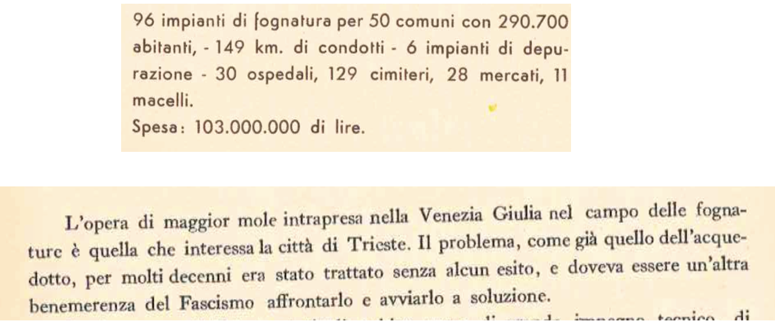
Opere igieniche

Slide 10
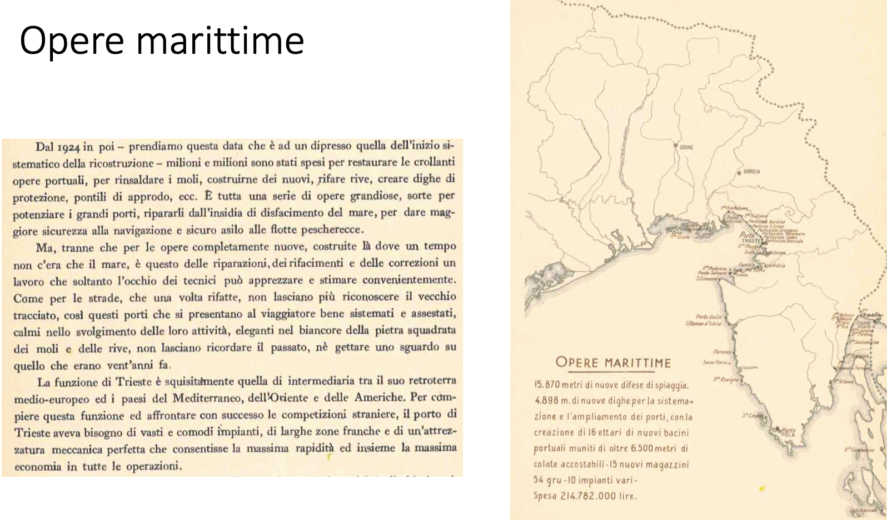

Slide 13
Sistemazioni idrauliche

Slide 14
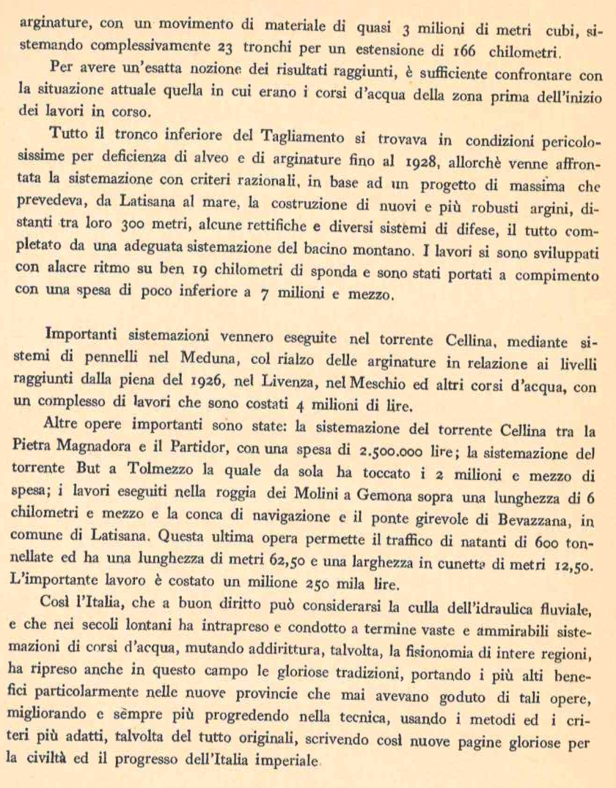

Slide 15
Impianti idroelettrici

